Slide 1
שכבת הרשת - ניתוב
קרדיט – ברק גונן

Slide 2
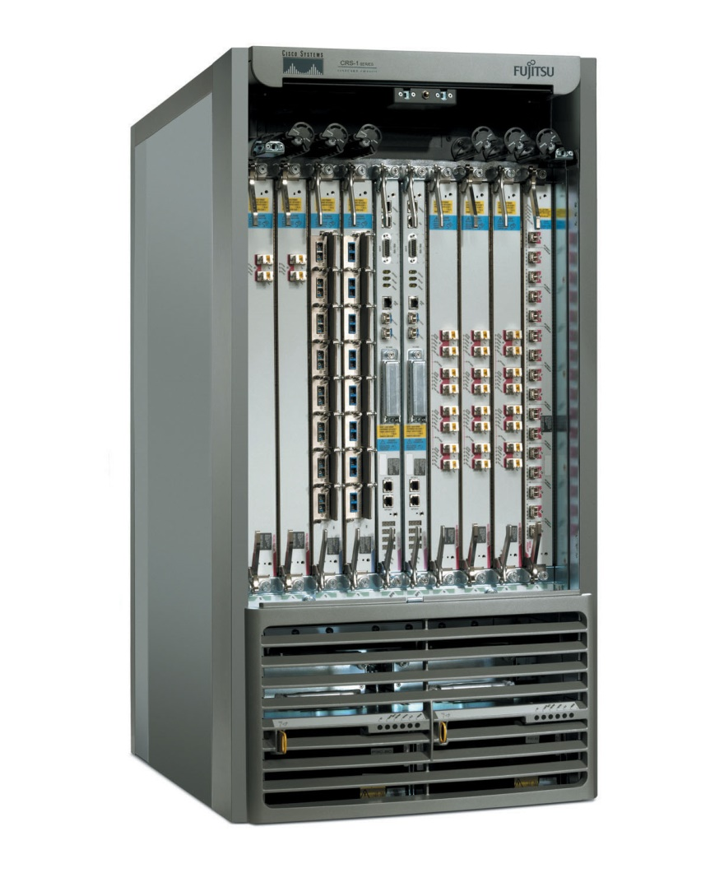
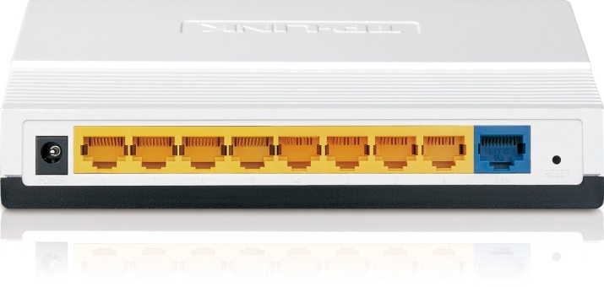
נתב - router
בחלק זה נדון בתפקידי הנתב
מהם חלקי הנתב
מהי טבלת ניתוב
נבין היכן חבילות עלולות ללכת לאיבוד
נתב 8 פורטים ביתי תוצרת TP-LINK
נתב מדגם CRS תוצרת Cisco ו-Fujitsu, משמש ISPים

Slide 3
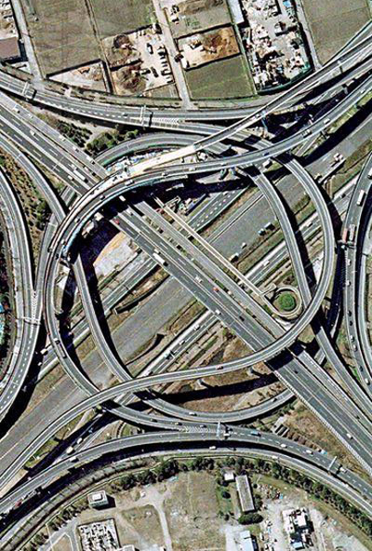
מהו נתב?
נתב הוא ציוד תקשורת בעל שני תפקידים מרכזיים:
Routing- מציאת הנתיב הטוב ביותר ממנו לכל נקודה ברשת האינטרנט
Forwarding- קישור בין רשתות ברמת שכבת הרשת. קבלת המידע שמגיע אליו והעברה לחוליה הבאה בשרשרת
מחלף בכביש 9, יפן

Slide 4
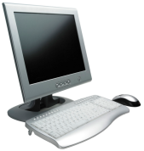
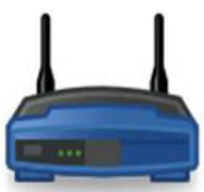
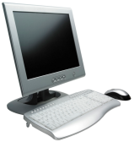

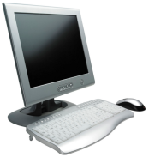
מהו קישור בין רשתות
1.1.1.2
באיור שתי רשתות המקושרות ע"י נתב:
1.1.1.0/8
2.2.2.0/8
לנתב יש ממשק רשת מול כל אחת מהרשתות
כיוון שממשק רשת דורש כתובת IP- לנתב יש כתובת IP בכל אחת מהרשתות:
1.1.1.1
2.2.2.2
בעזרת הנתב אפשר להעביר חבילות מרשת אחת לאחרת
1.1.1.5
1.1.1.1
2.2.2.2
1.1.1.6
2.2.2.3
2.2.2.6

Slide 5
ארכיטקטורה של נתב
Routing processor
ה"צינורות" עובדים באותה שיטה של מרכזנית הטלפון מלפני 100 שנים
Input port
"צינורות" מקשרים
בין פורט כניסה ליציאה
Output port
.
.
.
.
.
.
Input port
Output port

Slide 6
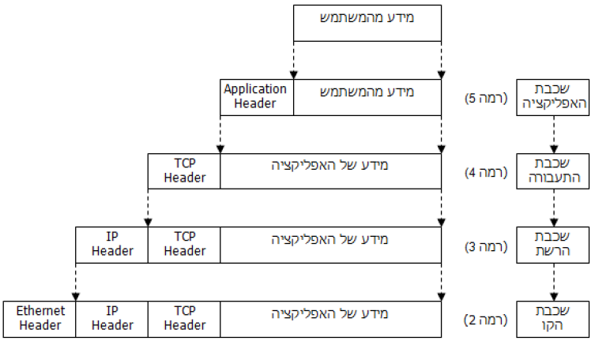
Input Ports
דרכם נכנסות חבילות אינטרנט אל הנתב
תפקידים:
לקלוט את החבילות (השכבה הפיזית)
"לקלף" את שכבת הקו
כזכור היא עוטפת את שכבת הרשת
לחלץ את כתובת ה-IP של היעד מתוך ה-IP header ולהעביר אותה למעבד
להעביר את החבילה אל ה"צינורות" המקשרים אל פורט היציאה

Slide 7
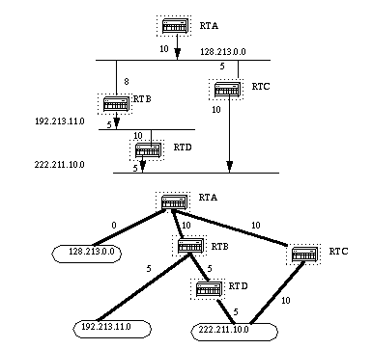
Routing processor
קובע את הניתוב המתאים לכל חבילה
לדוגמה: "חבילות שמיועדות ל-192.213.110.45, יש להפנות ל-Output port מספר 10"
איך נקבע הניתוב?
לנתב יש טבלת ניתוב
נלמד עליה בהמשך
מהיכן נוצרת טבלת הניתוב?
מנהל הרשת יכול להזין ידנית
אלגוריתמי ניתוב
מהו אלגוריתם ניתוב?
ישנם רבים. RIP, BGP, Is-Is ועוד
הרעיון הכללי: מציאת המסלול הקצר ביותר אל היעד, בהתאם לעומסים המשתנים
כמו Waze ☺

Slide 8
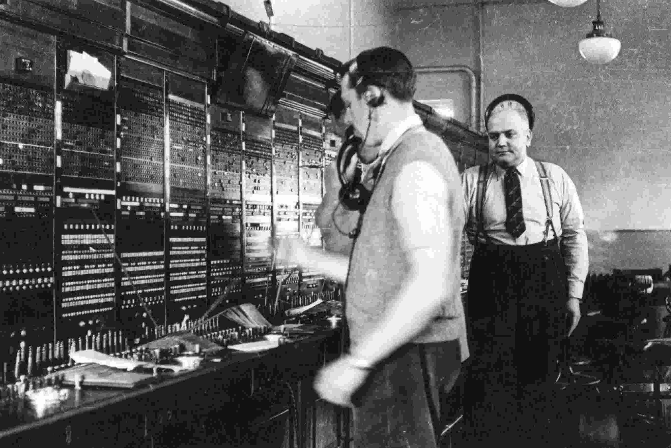
צינורות קישור
מימוש הקישור בין פורט הכניסה והיציאה יכול להתבצע במספר דרכים
לדוגמה: ע"י רכיב זיכרון
לכל פורט יש אזור זיכרון שקשור אליו
כדי להעביר חבילה מפורט כניסה A לפורט יציאה B מעתיקים אותה מהזיכרון שקשור ל-A אל הזיכרון שקשור ל-B

Slide 9
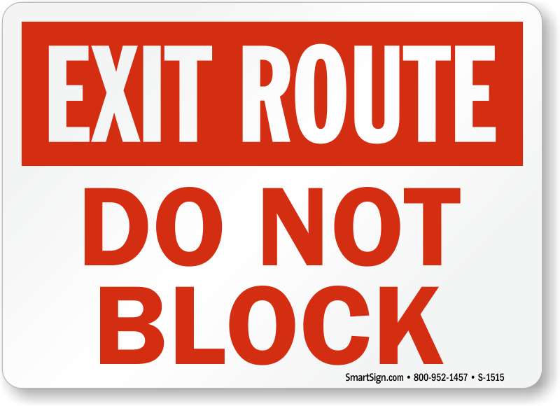
Output Ports
מבצעים את הפעולות ההפוכות ל-input ports
תפקידים:
קליטת החבילות מ"הצינורות" המקשרים
בשלב זה החבילה היא שכבת הרשת + תעבורה + אפליקציה
עטיפת החבילה בשכבת ה-data link
כתובת ה-mac של היעד הבא
שידור החבילה (מימוש השכבה הפיזית)

Slide 10

קצב עבודה של נתב
חישבו - מה קורה אם קצב החבילות גבוה מדי?
חבילות צפויות ללכת לאיבוד
היכן החבילות הולכות לאיבוד?
ה-input port לא מספיק לקלוט אותן
במהלך העתקות הזיכרון מ-input ל-output port
ה-output port לא מספיק לשדר אותן
זוכרים שאמרנו ששכבת הרשת לא בהכרח אמינה? מצאנו נקודה שבגללה לא מובטחת אמינות ☺
חישבו- באילו עוד מקומות ברשת חבילות עלולות ללכת לאיבוד?

Slide 11
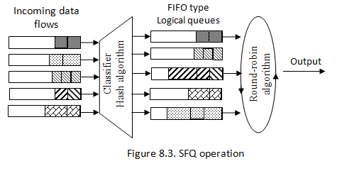
כיצד נראה הנתב מבפנים
מה עושים עם חבילה כשלא יכולים לטפל בה במידית?
מכניסים אותה לתור
בנתב יש תורים רבים, לפי קלסיפיקציות של החבילות.
בעזרת התורים נקבעים רמות השירות
מה יקרה אם יש לנו הרבה חבילות גדולות
ייסתם לנו הקו
מה יקרה אם כל הזמן יהיו לנו חבילות קטנות?
לא נשלח חבילות גדולות

Slide 12
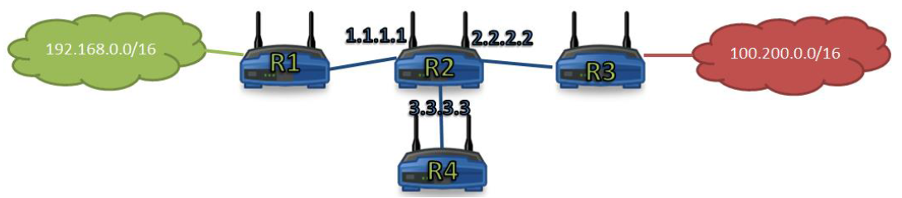
ניתוב
נניח רשת:
הנתב R1 מכיר את הרשת 192.168.0.0/16 ואת R2
הנתב R3 מכיר את הרשת 100.200.0.0/16 ואת R2
R2 מחובר ל-3 רשתות שונות, ויש לו 3 כתובות IP
אל R2 מגיעה חבילה שכתובת ה-IP של היעד שלה היא 100.200.5.8. איך יידע R2 לאן לנתב את החבילה?

Slide 13
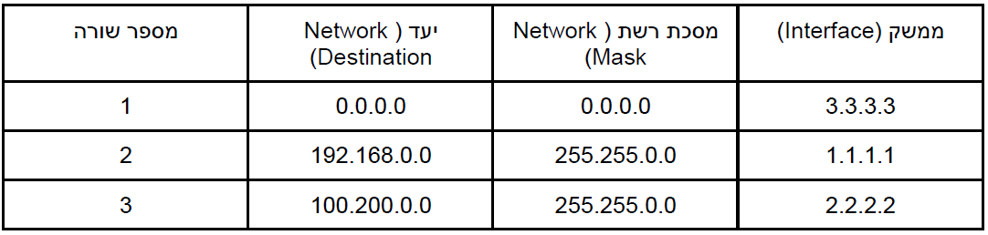
טבלאות ניתוב Routing tables
כזכור אחד מתפקידיו של ה-routing processor שבנתב הוא להחזיק טבלת ניתוב עדכנית. הטבלה של R2:
הנתב עובר על השורות מלמטה למעלה ומחפש התאמות
התאמה מתקיימת כאשר packet destination & network mask == network destination
החיפוש נעצר בהתאמה הראשונה והחבילה תנותב דרך ה interface
מה יהיה הממשק שיבחר עבור החבילה שמיועדת ל- 100.200.5.8?
100.200.5.8 & 255.255.0.0 = 100.200.0.0
הכתובת מתאימה לחוק בשורה 3, הממשק יהיה 2.2.2.2
Bit wise AND

Slide 14
טבלאות ניתוב
מה יהיה הממשק הנבחר עבור חבילה שמיועדת ל- 192.168.6.6?
192.168.6.6 & 255.255.0.0 = 192.168.0.0
החבילה מתאימה לחוק בשורה 2, הממשק יהיה 1.1.1.1
ומה יהיה הממשק עבור 5.5.5.5?
החבילה אינה עונה על החוקים בשורות 2,3
החוק בשורה 1 תופס כל חבילה (חישבו- מדוע?)
הממשק בשורה 1 הוא ממשק ברירת המחדל default gateway- כל חבילה שלא ענתה לחוק אחר, תישלח אליו

Slide 15
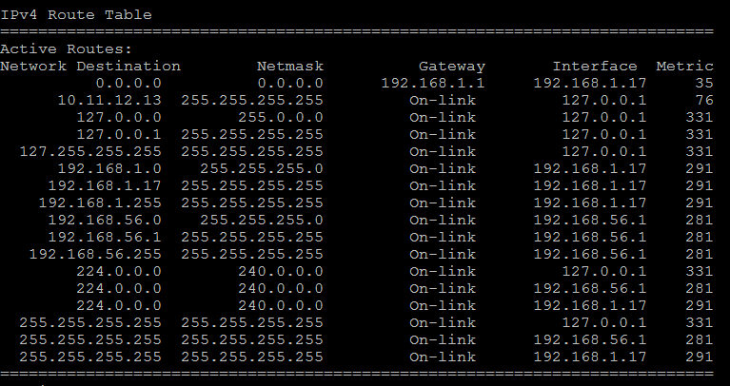
Route print
בדקו את טבלת הניתוב במחשב שלכם!
הסבר מפורט לפלט של הטבלה ולאלגוריתם הניתוב ניתן למצוא ב
https://technet.microsoft.com/en-us/library/cc958823.aspx
ב-cmd הקלידו route print

Slide 16
בואו נבין את route print
הצירוף של Network Dest. ו- Netmaskהוא ההתאמה שנבדקת לגבי כל IP יעד
כתובת ה-IP אליה יש להעביר את החבילה כדי שתגיע ליעד
כתובת ה-IP של ה-NIC (כרטיס הרשת) דרכו יש לשלוח את החבילה
ה"מרחק" אל היעד
במידה ויש התאמה ביותר משורה אחת, נבחר את זו עם ה"מרחק" metric הנמוך ביותר
On-link: לשלוח על הקו לפי הכתובת הפיזית של היעד

Slide 17
תרגיל
Destination IP | Interface
255.255.255.255
192.168.1.51
127.0.0.1
127.5.5.6
1.2.3.4
192.168.56.1
192.168.1.17
127.0.0.1
127.0.0.1
192.168.1.17

Slide 18

כתובות IP מיוחדות
את 127.0.0.1 הכרנו ☺
Broadcast IP
Multicast IP

Slide 19

broadcast
נדמיין מנהל בית ספר שרוצה להודיע הודעה לתלמידים. מה עדיף?
לקרוא לכל תלמיד
להשתמש במערכת הכריזה
נדמיין subnet בעל 200 מחשבים, מחשב רוצה לשלוח הודעה לכולם:
אפשר לשלוח חבילה לכל כתובת IP ברשת הפנימית
... או לשלוח חבילה אחת לכתובת IP מיוחדת- 255.255.255.255 – שמשמעותה הוא שהיא מיועדת לכל מי שנמצא ברשת המקומית
יתרון נוסף- אם לא כל כתובות ה-IP ב-subnet מוכרות לשולח

Slide 20
Multicast
Multicast- שליחה של חבילה למספר כתובות IP
אחת הבעיות הגדולות בתקשורת IP
למה?
איך זה מתבצע?
כמו קבוצה ב-whatsapp ☺
מספר כרטיסי רשת מוגדרים בנתב כ"קבוצה"
לקבוצה יש כתובת IP מיוחדת
הוגדרו כמה טווחים של כתובות IP שמורות ל-multicast
אם נתב מקבל הודעה לכתובת ה-IP המיוחדת, הוא משכפל אותה לכל IP בקבוצה
שידור Multicast משמש לדוגמה לתקשורת בין נתבים, כגון לפרוטוקול ניתוב RIP2

Slide 21
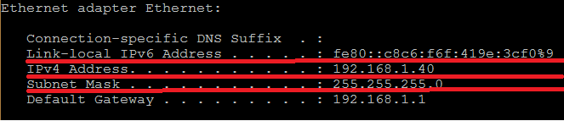
סיכום
איך אפשר לדעת מה ה-IP שלי?
מהי הכתובת שאנחנו מקבלים אם נפנה ל whatismyip.com?
איך אפשר לדעת אם שני IPים שייכים לאותה ?subnet
מה 2 התפקידים של נתב?
איך נתב יודע לאן לנתב חבילה שמגיעה אליו?
מהו default gateway?

Slide 22

NAT
NET – Network Address Translation
כדי שתעבורת רשת האינטרנט תעבוד ללא תקלות, אסור שלשני התקנים תהיה אותה כתובת IP
כמו שאין שתי כתובות אימייל זהות
ואין שתי כתובות "החילזון 15 רמת גן"
מאידך, כמות כתובות ה-IP היא קטנה מדי (IPv4 – 32 ביט) והקצאה לא יעילה בתחילת ימי האינטרנט החמירה את המצב
פתרונות:
מעבר לכתובת IP של 64 ביט – IPv6
NAT

Slide 23

NAT
הרעיון הכללי: לכל התקן רשת ב-subnet תהיה כתובת IP פנימית (בדויה) שמוכרת רק לנתב* שלה
אפשרי שלמחשב בבית ספר א' תהיה כתובת ה-IP הפנימית 10.0.0.10 וגם מחשב ב-subnet של בית ספר ב' ישתמש באותה כתובת
בדרך מחוכמת הרשת תדע לנתב אליהם את התעבורה בלי להתבלבל
חישבו- איך אפשר לעשות את זה?
NAT ונתב יכולים להיות רכיבים נפרדים, אבל בדרך כלל כשנקנה נתב הוא יכיל NAT

Slide 24
אז איך עובד ה NAT
10.0.0.10, 3333
מחשב שכתובת ה-IP הפנימית שלו היא 10.0.0.10 מבקש לגלוש לאתר בעל IP 1.2.3.4 בפורט 80
המחשב בוחר אקראית להשתמש ב-source port מספר 3333
המחשב שולח את הבקשה לNAT, שכתובת ה-IP הפנימית שלו היא 10.0.0.20
לNAT יש גם כתובת IP ציבורית, שמשמשת לתקשורת חיצונית, נניח 5.6.7.8
הNAT מחליף את ה-IP הפנימי ב-IP ה"תקין" שלו
הNAT בוחר source port כלשהו, נניח 4444
נפתח סוקט בין כתובת 1.2.3.4 בפורט 80 (שרת), לכתובת 5.6.7.8 בפורט 4444 צירוף תקין
הNAT שומר בזיכרון שכל מידע שיגיע חזרה לפורט 4444 בעצם מיועד ל-10.0.0.10 בפורט 3333
10.0.0.11
10.0.0.20
5.6.7.8 4444
10.0.0.12
שרשרת נתבים
1.2.3.4, 80

Slide 25
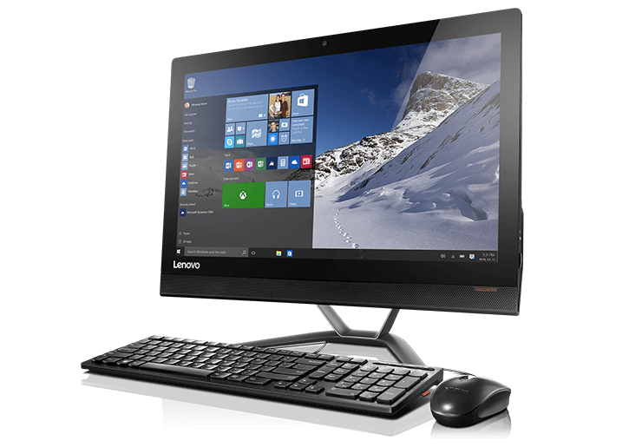
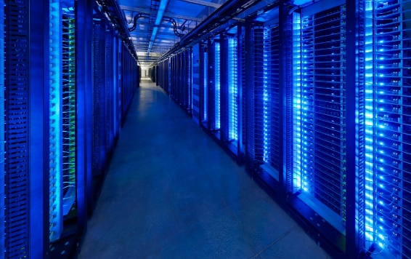
NAT
172.16.34.42
ליאור
ההודעה במחשב היעד | ההודעה במחשב המקור |  | כיוון ההודעה
86.49.26.15:8524 | 172.16.34.42:7565 | מקור | מליאור ל facebook
31.13.93.36:80 | 31.13.93.36:80 | יעד
31.13.93.36:80 | 31.13.93.36:80 | מקור | מ facebook לליאור
172.16.34.42:7565 | 86.49.26.15:8524 | יעד
172.16.34.1
Router NAT
86.49.26.15
facebook
31.13.93.36

Slide 26

סיכום - NAT
טווחי הכתובות הבאים הוקצו לרשתות פרטיות
10.0.0.0/8
172.16.0.0/12
192.168.0.0/16
ע"י שימוש ב-NAT, בכמה מחשבים ברשת פנימית יכול לתמוך נתב יחיד?
נתב יכול תיאורטית לתמוך עם IP חיצוני אחד ב-65536 מחשבים ברשת פנימית, כמספר הפורטים הקיימים
האם אפשר לפנות באופן יזום למחשב שנמצא מאחורי NAT?
לא, נתב לא יידע למי להעביר את החבילות.
דמיינו פרוטוקול רשת שמצפין את ה-header של ה-IP. חישבו- האם, בעקרון, פרוטוקול כזה יכול לעבור דרך NAT?
רמז: התבוננו ב-IP Header
תשובה: לא, אי אפשר לשנות את כתובת ה-IP בלי לשבש את ה-checksum ולגרום לפסילת החבילה

